Slide 1
TRE PR – Projeto PUC PR – TCC Hands On – Lean Six Sigma
Reunião: 17/02/2017
DEFINE

Slide 2
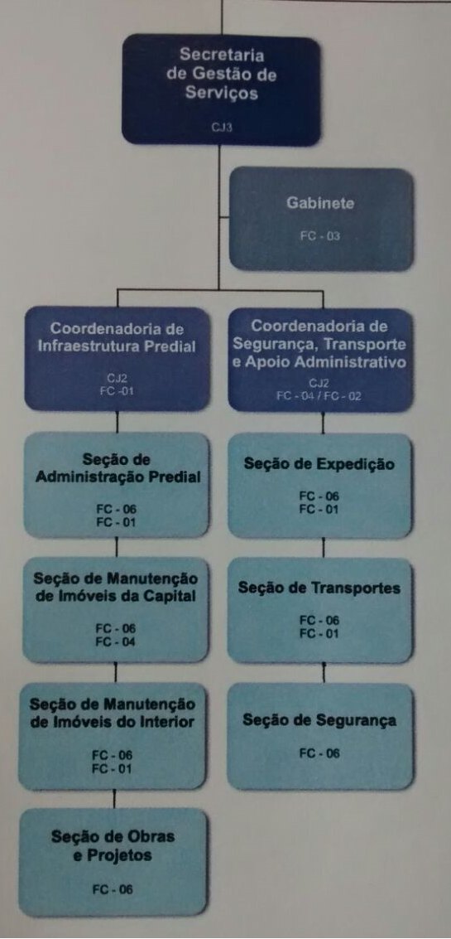
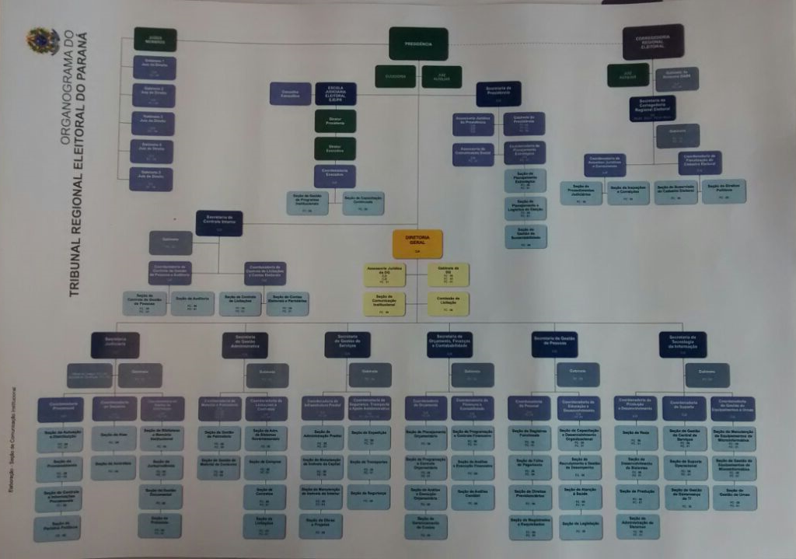
Foco de Atuação

Slide 3
COLETA DE DADOS
Tramitação de 31 processos obtidos diretamente do Sistema de Processamento Administrativo Digital;
Registros históricos desde 2012 até 2016;

Slide 4
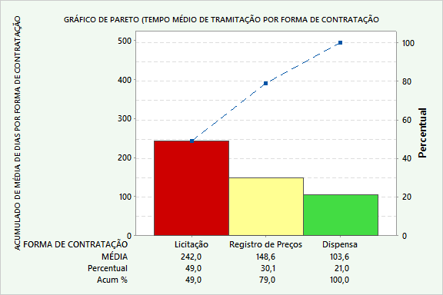
Gráfico de Pareto
LEAD TIME GERAL PARA 29 PROCESSOS
LEAD TIME = Média de Registro de Preços + Média de Licitação + Média de Dispensa = 242 + 148 + 103 = 493 dias

Slide 5
